Slide 1
La cultura de Països Catalans
Marie Přikrylová
Klára Krkošková

Slide 2
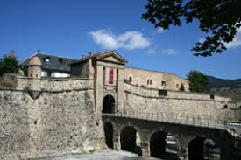
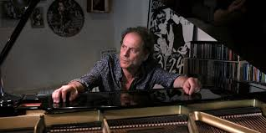
Catalunya Nord
Ciutadella de Montlluís
Musica
Pascal Comelade
Escriptor Edmond Brazés

Slide 3
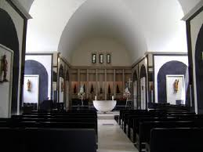
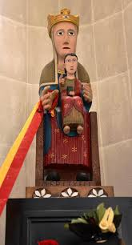
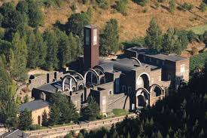
Andorra
Arquitectura
El santuario Maritxell (segle XVI)

Slide 4
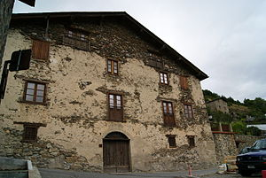
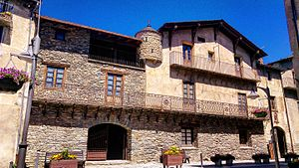
Cases típiques andorranes
Casa Rull (1723)
Casa d´Areny-Plandolit (1613)

Slide 5
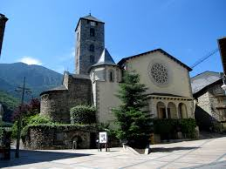
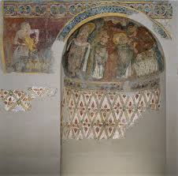
Sant Esteve
Fresques (XII) que són al Museum Nacional d´Art de Catalunya a BArcelona

Slide 6
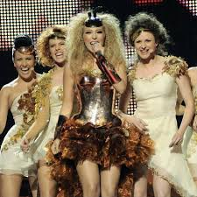
Literatura
Manuel Anglasa i Mora( 1918- 1998)- novel.les historiques
Jili Minoves i Triquell
Musica
festivals (Andorra Red Music)
Eurovision

Slide 7
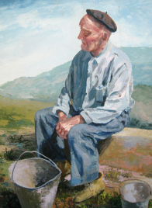
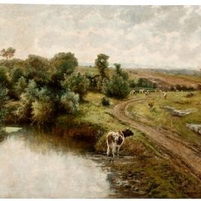
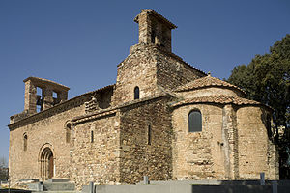
Franja de Ponent
Art
Salvador Sabaté
L´església de Sant Pere visigótic
Hermenegildo Estevan

Slide 8
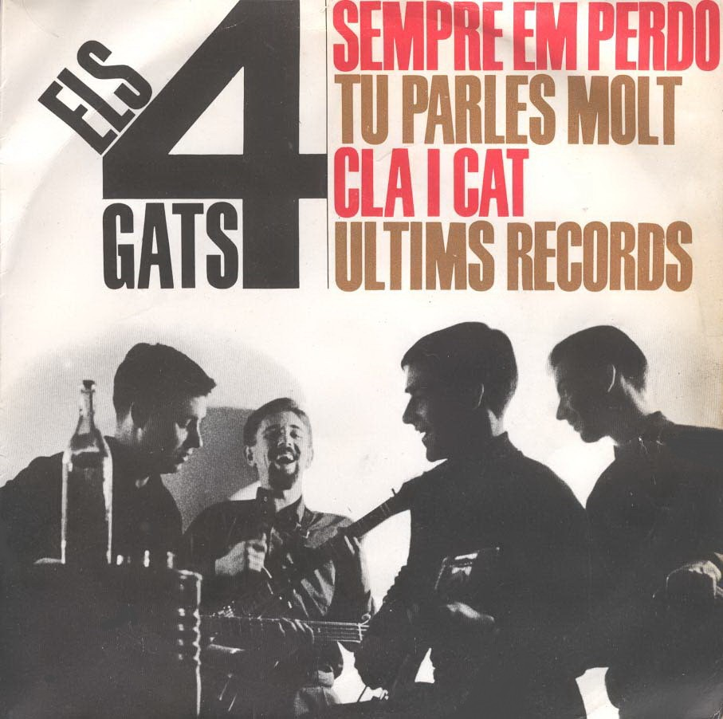
musica
Els 4 Gats- Sempre Em Perdo (1963)
Antoni Abad- Sóc de poble

Slide 9
Carxe
Arquitectura
La part històrica -al nord del riu Segura
Edificis-barroca i renaixentista
Catedral de Múrcia
Plaza del Cardenal Bellugo
Palau del Bispe
Pont Vell
Carrer Trapería

Slide 10

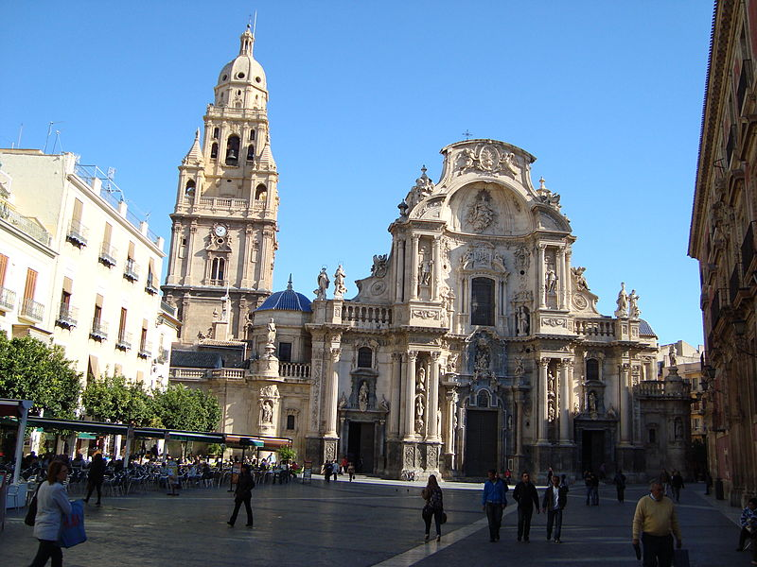
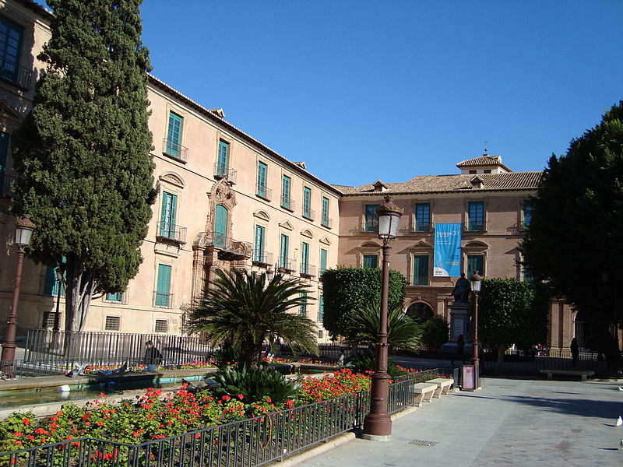
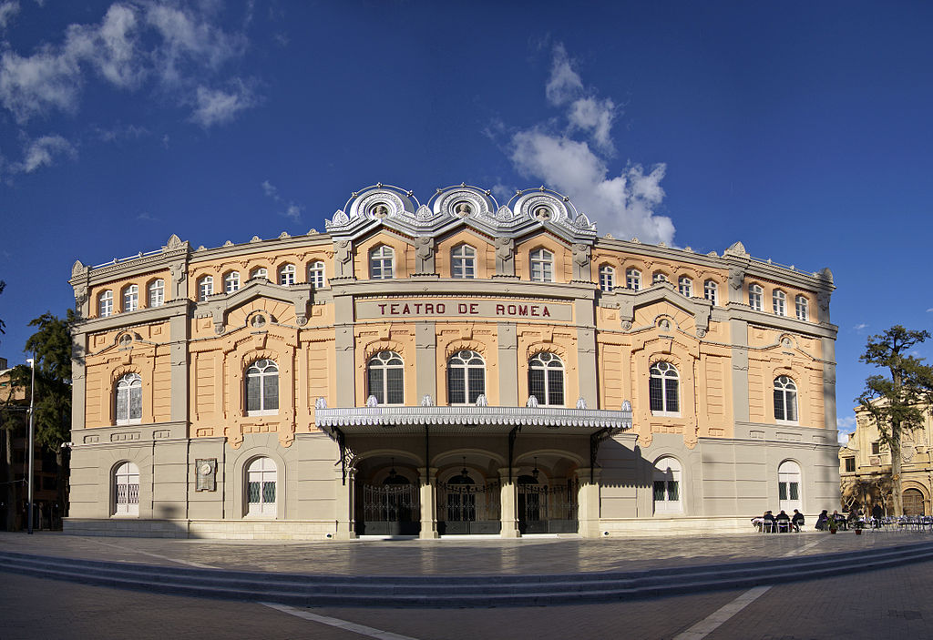

Slide 11
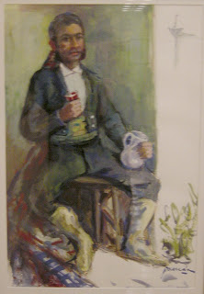
Carxe
Literatura
Jaume el Barbut
José Ignacio Fontes de Garnica
Jofré de Loaisa o Jofré de Loaysa

Slide 12
Balears
Arquitectura
Possessions
Fonts (Xorrigo, de la Vila, de Randa, de Mestre Pere etc.)
Torres (major d´Alcanada, de Cala Pi, del Cap Blanc etc.)
Aeroports (de Palma- de Son Sant Joan, de Menorca, d´Eivissa etc.)
Edificis i monuments ( Porta Murada, Portal te Sant Roc, Castell de Bellver, Llotja de Palma, Palau d´Almudaina etc.)

Slide 13
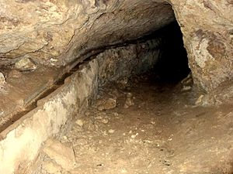
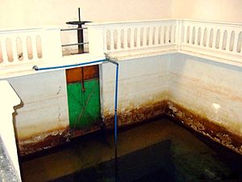
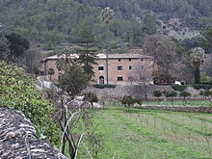
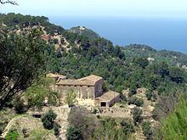

Slide 14
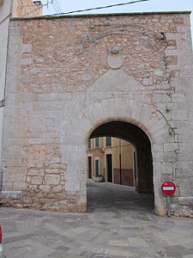
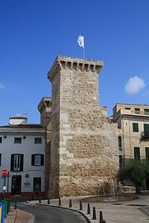
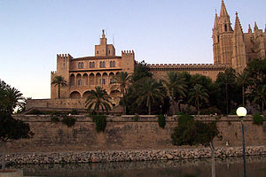
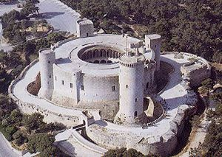
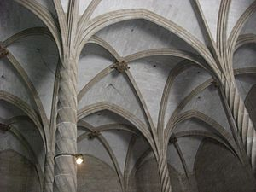

Slide 15
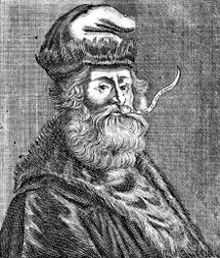
Balears
Literatura
Ramon Llull ( Llibre d'amic e amat, Blanquerna, Ars Magna, Arbre de ciència, Llibre de contemplació en Déu, Llibre de les bèsties, etc.)
Ara Balears, El Diari de Balears, L'Editorial Moll,

Slide 16
Valencia
Arquitectura
Centre del Carme
Torres
Porta de Serrans
Palau de Justícia
Mercat de Colom
Palau Municipal
Palau de la Generalitat (símbol de la recuperació de l'autogovern al País Valencià)
Ciutat de les Arts i les Ciències, al Jardí del Túria
Capelles, Esglésies

Slide 17
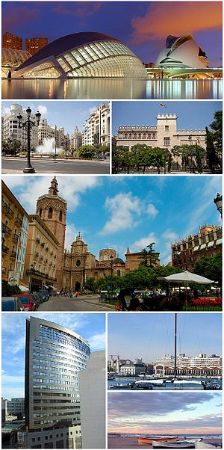
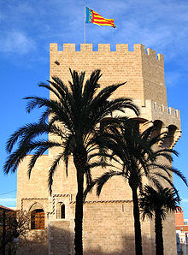
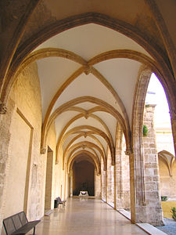
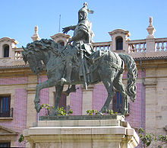
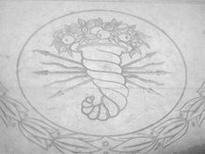

Slide 18
Valencia
Literatura
Biblioteca Pública de València
Juan Bautista Puerto Belda
Josep Sanchis Grau
Karpa
George H. White
Manuel Gago García
Diari Valencià

Slide 19
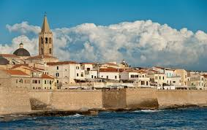
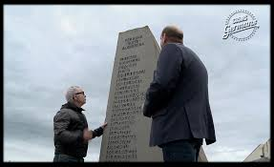
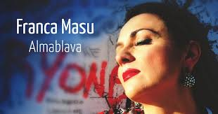
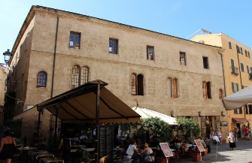
L´Alguer

Slide 20
Zdroje
https://cs.wikipedia.org/wiki/Murcia
https://ca.wikipedia.org/wiki/Categoria:Monuments_funeraris_de_les_Illes_Balears
http://catalunya2011.blogspot.cz/search/label/Pa%C3%AFsos%20Catalans
http://www.llull.cat/catala/cultura/literatura_cb.cfm
http://estudiomenta.com/en/projects/guia-de-arquitectura-de-valencia-2/
http://www.coaib.org/ca.aspx
http://valamir.imess.net/cata.htm
http://www.perepich.com/escriptors.html#close

